Slide 1

Skala upp och ut med Akka.NET

Slide 2
Vad är Akka?
Akka är ett toolkit för programmering enligt Actor Model.
Ursprungligen skrivet i Scala för JVM. Portat till CLR (snart även Mono)
Syftet är att erbjuda utvecklare en högre abstraktionsnivå för att skriva feltoleranta, skalbara och samtidiga(concurrent) system.

Slide 3
OOP vs. Actor Model
OOP
Objekt
Objekt har state
Objekt har beteende
Synkrona funktionsanrop
Actor Model
Actors
Actors har state
Actors har beteende
Asynkrona meddelanden
Varför Actors??
Den synkrona modellen har ju fungerat fint i 60 år!?

Slide 4
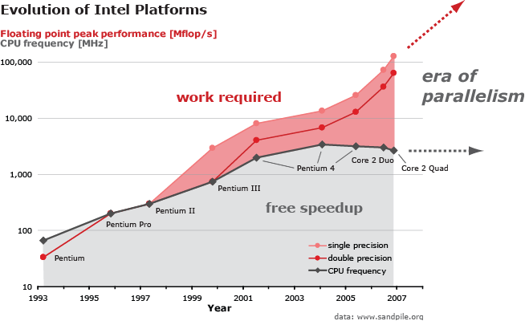
Moore’s lag

Slide 5

Inga problem!
X 1 000 000

Slide 6
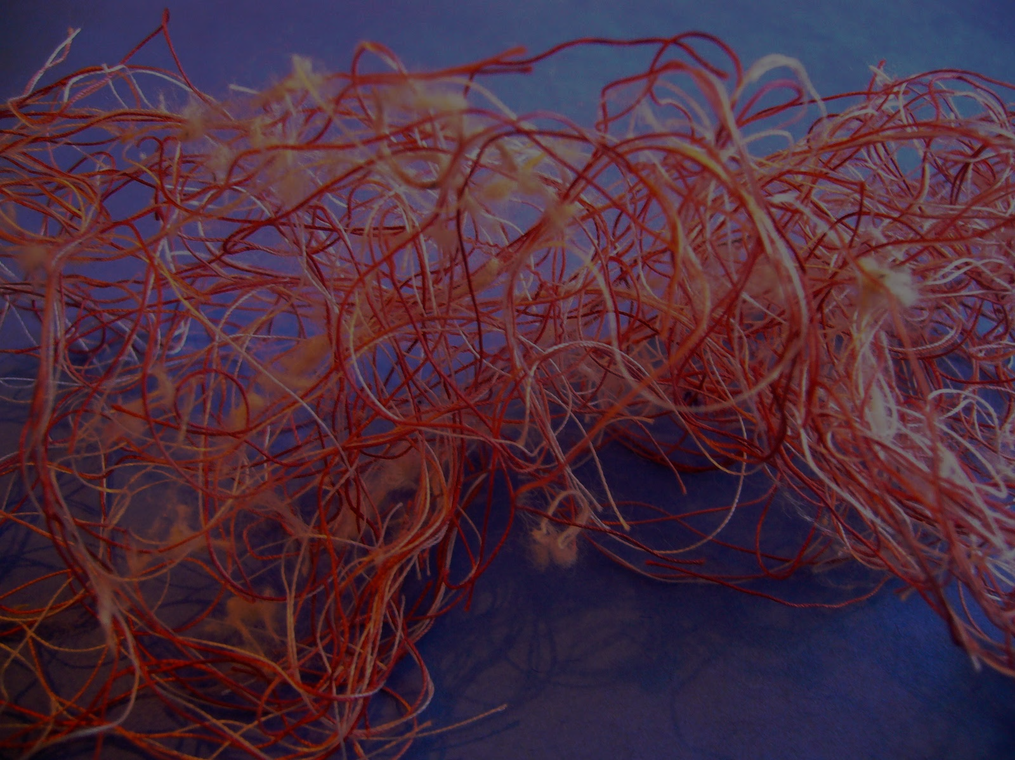
..oj problem!
Context Switching
Deadlocks
Livelocks
Race Conditions
Blocking IO
Svår/rörig kod – Monitor.TryEnter, WaitHandle, AutoResetEvent etc.
Felhantering?

Slide 7
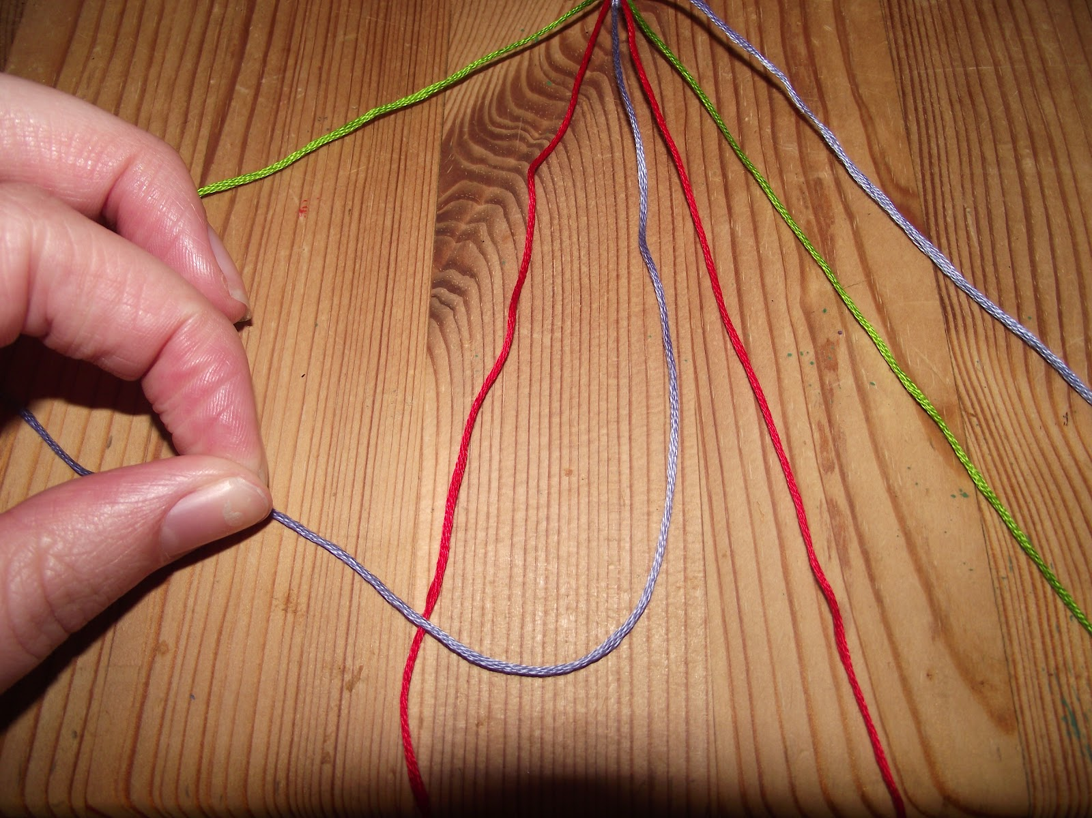
Race Conditions
Balance kan hinna ändras av en annan tråd efter att villkoret utvärderats, men innan resterande kod körs..
if (account1.Balance > amount) {
account1.Withdraw(amount)
account2.Deposit(amount)
}

Slide 8
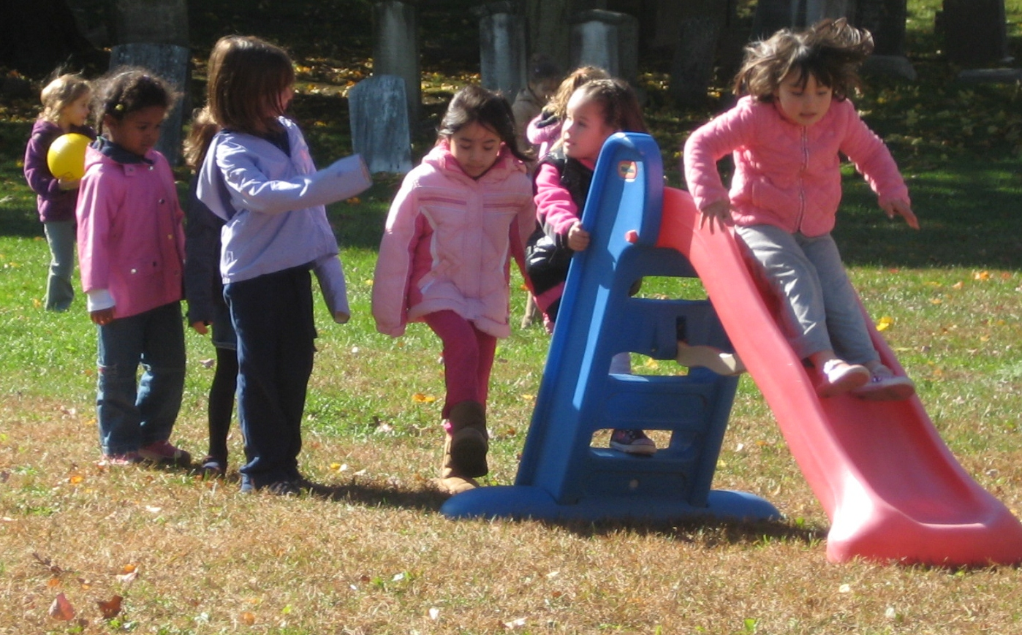
Context Switching
Kärna
Tråd1
Tråd2
Tråd3
Tråd1
Tråd2
Tråd3
Tråd1
Tråd2
Tråd3
Context Switch
Lagrar undan state för tråd1
Läser upp state för tråd 2

Slide 9
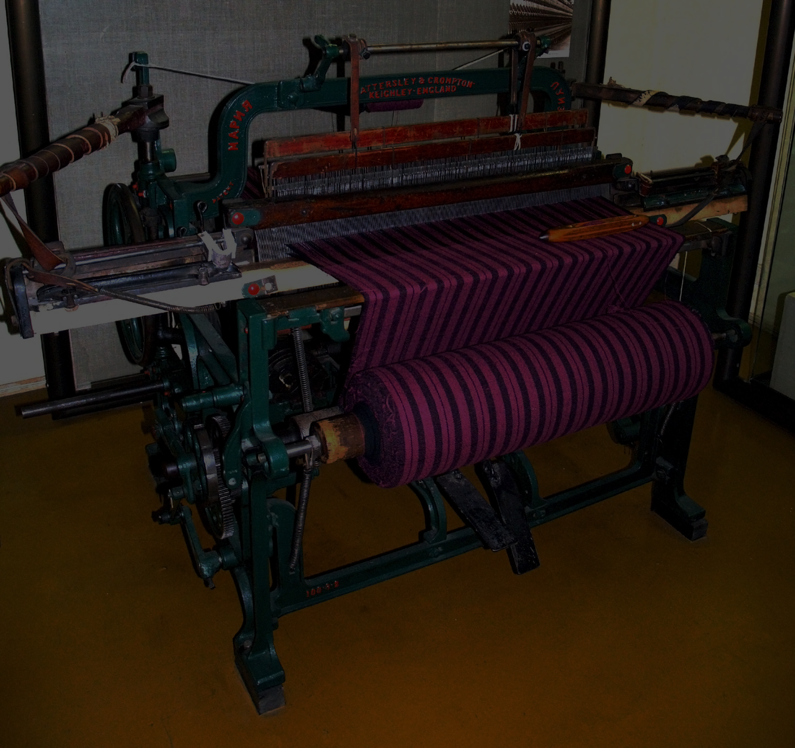
Alternativ?
Task Parallel Library – Tasks + C# async await
InProc
Asynkront jobb med 0 eller 1 returvärde.
Task Parallel Library – DataFlow
InProc
Asynkrona byggstenar för att skapa flöden av information.
Reactive Extensions
InProc
Filtrerar och aggregerar strömmar av data.
Parallel Linq
InProc
Partitionerar jobb i mindre delar och bearbetar parallellt.

Slide 10
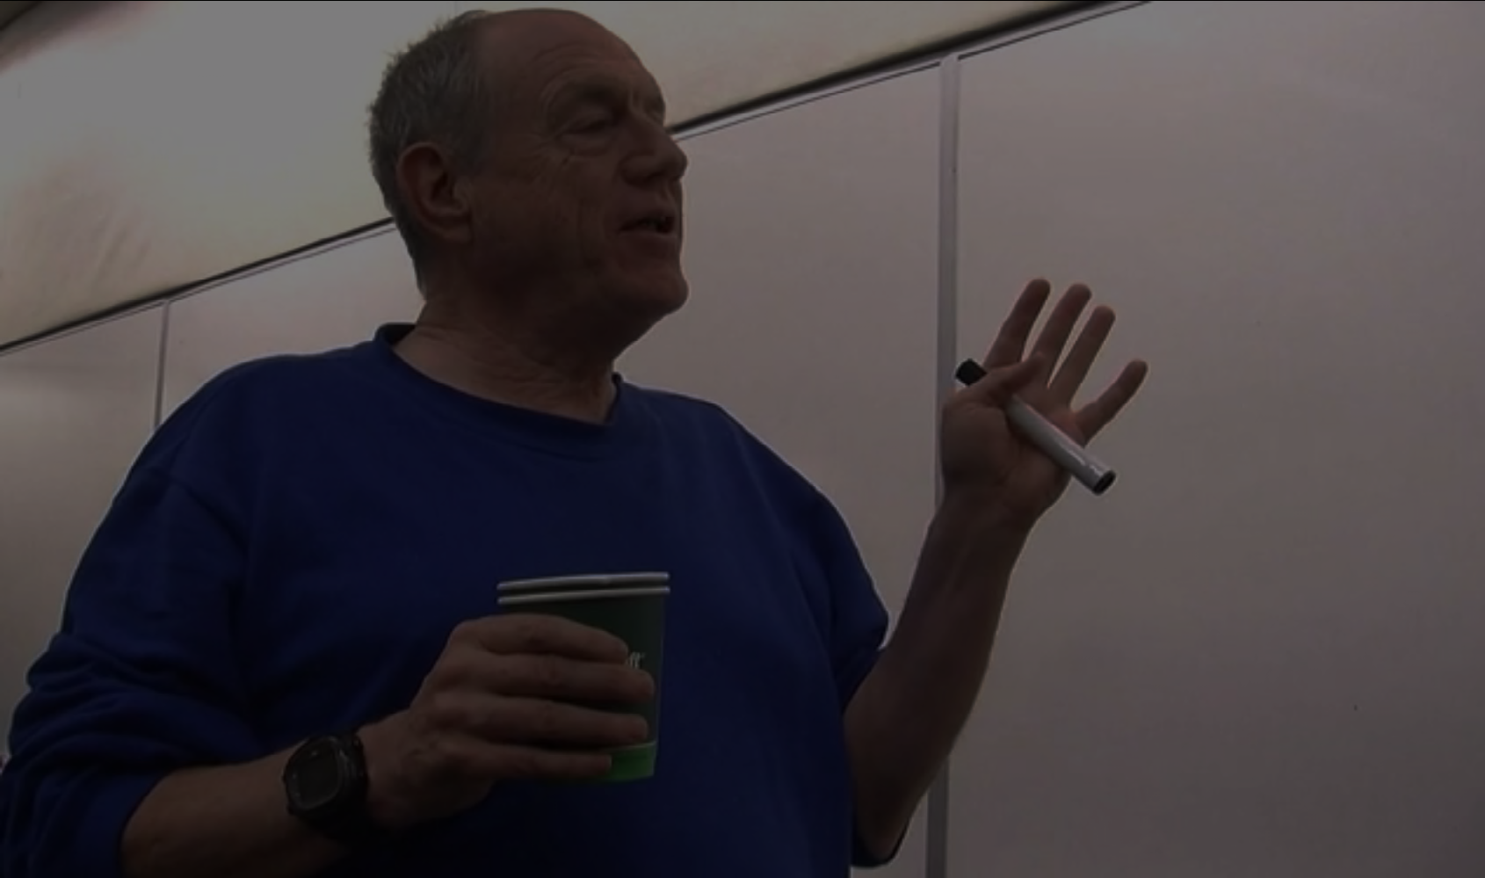
Carl Hewitt’s Actor Model
”An island of sanity in a sea of concurrency”
”Shared nothing”, ”Black box”
”Location transparent”, ”Distributable by design”
Tre axiom:
Send - Kan skicka meddelanden till andra actors
Create - Kan skapa nya actors
Become - Kan ändra hur nästkommande meddelande ska hanteras

Slide 11
Actor Model
Event-driven Tråd
Actor
En actor har beteende och tillstånd, precis som ett objekt.
Behavior
State

Slide 12
Actor Model
Event-driven Tråd
Actor
Istället för ett API med publika metoder så har en actor en sk. ”mailbox”.
4
3
2
1
Mailbox
Behavior
State

Slide 13
Actor Model
Event-driven Tråd
Actor
5
ActorRef
4
3
2
1
Mailbox
Behavior
För att skicka meddelanden till en actor så görs detta via en sk. ”ActorRef” och sker asynkront.
State

Slide 14
Actor Model
Event-driven Tråd
Actor
5
ActorRef
4
3
2
1
Mailbox
Behavior
För att driva en actor krävs en tråd av något slag.
Akka.NET sköter detta via en sk. ”MessageDispatcher” som by default schedulerar till trådpoolen i .NET.
State

Slide 15
Actor Model
Event-driven Tråd
Actor
Transport
5
ActorRef
4
3
2
1
Mailbox
Behavior
State
Actors är ”Location transparent” dvs. de behöver inte finnas på samma maskin som avsändaren av ett meddelande.

Slide 16
Actor Model
Processar sekventiellt
Event-driven Tråd
Async message passing
Actor
Transport
5
ActorRef
4
3
2
1
Mailbox
Behavior
State
Location transparency

Slide 17
Actor Model
Billigare än trådar; exekvering ”multiplexar” över en eller flera trådar.
Actor1
Actor1
Actor2
Trådpool
Actor2
Actor3
Actor1
Actor4
Actor4
Orsakar inte en context switch.
Mycket billigare att växla mellan actors.

Slide 18
Footprint?
En actor kostar endast CPU-tid när den processar ett meddelande.
Minnesmässigt beror på vilken implementation av actor model man använder men under Akka/Akka.NET:
Ca 2.5 miljoner actors per gigabyte minne på JVM. (bör vara snarlika siffror för CLR, ej verifierat)

Slide 19
Actor Model
Vad kan en actor användas till?
Alternativ till trådning
Som ett objekt/komponent
Som en service/singleton
Routing av meddelande, t.ex. consistent hash eller round robin
Entitet / Aggregatroot a’la CQRS
State machines

Slide 20
Actor Model
Produkter baserade på actor model:
Erlang
Facebook WhatsApp (Erlang)
RabbitMQ
CouchDB (Erlang)
LinkedIn.com (Akka)
Walmart.com (Akka)

Slide 21
Demo – Bygg din första actor
ActorSystem
UntypedActor
TypedActor
Props
ActorRef

Slide 22
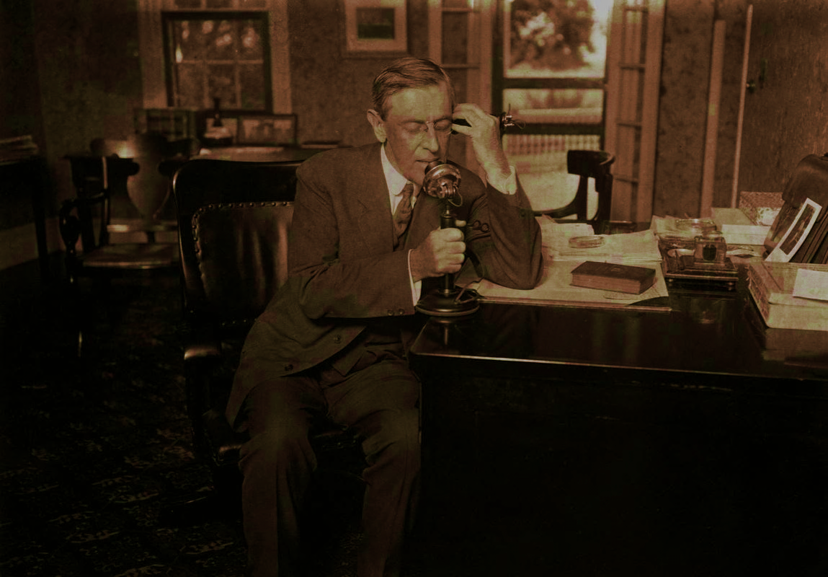
Remoting

Slide 23
System A

Slide 24
System A
System B

Slide 25
Demo – Aktivera remoting
RemoteActorRefProvider
RemoteActorRef

Slide 26
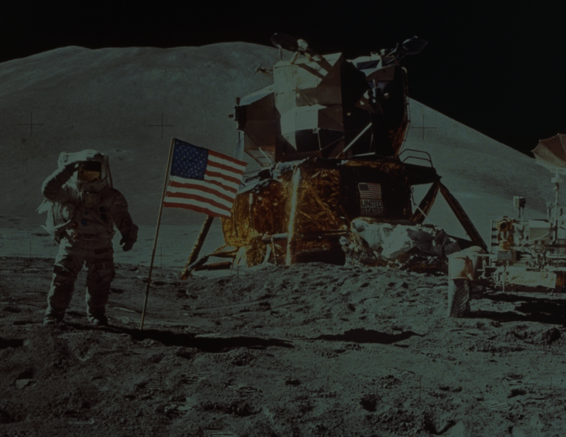
Demo – Remote Deployment
RemoteDaemon
Configuration

Slide 27
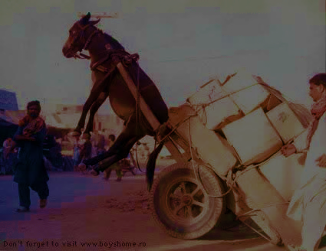
Lastfördelning

Slide 28
Routers
En router delegerar inkommande meddelanden till en eller flera actors.
Group routers, Pool routers
BroadcastRouter
RoundRobinRouter
ConsistentHashRouter
ScatterGatherFirstCompletedRouter

Slide 29
BroadcastRouter
Notifiera samtliga parter
2
1
Routee1
2
1
Router
2
1
Routee2
2
1
Routee3

Slide 30
RoundRobinRouter
4
1
Routee1
4
3
2
1
Router
2
Routee2
Routee3
Skala upp!
3
Eller ner!

Slide 31
RoundRobinRouter
Routee1
Skala ut!
Remote1
Router
Routee2
Routee3
Skala upp!
Routee1
Router
Remote2
Router
Routee2
Routee3
Routee1
Remote3
Router
Routee2
Routee3

Slide 32
ConsistentHashRouter
Samma hashindex
B
X
Routee1
B
Z
X
A
Router
A
Routee2
Z
Routee3
Affinitet mellan hashindex och actor

Slide 33
ConsistentHashRouter
OCR: 789
OCR: 123
OCR:456
OCR: 123
Betalning
Skapa
Router
Skapa
Skapa
…
…
…
…

Slide 34
ConsistentHashRouter
Löser race conditions
OCR: 123
OCR: 123
Skapa
Skapa
Routee1
…
…
OCR: 789
OCR: 123
OCR:456
OCR: 123
OCR:456
Router
Routee2
Betalning
Skapa
Skapa
Skapa
Skapa
…
…
…
…
…
OCR: 789
Betalning
Routee3
…

Slide 35
ScatterGatherFirstCompletedRouter
?
Routee1
Sender
?
Router
?
Routee2
!
?
Routee3
En fråga distribueras till alla workers.
Första svaret returneras till avsändaren
Konceptuellt samma som TPL Task.WaitAny(tasks)

Slide 36
Demo – Använd routers
RoundRobin
ConsistentHash

Slide 37
Become
Become eller hotswap innebär att en actor kan byta beteende när den tar emot ett visst meddelande.
I Akka.NET sker detta via metoderna .Become(Action<object>) samt .Unbecome()
Praktiskt när man skapar state machines.

Slide 38
public class GreetingActor : UntypedActor {
protected override void OnReceive(object message) {
message.Match()
.With<Greet>(m => {
Console.WriteLine("Hello {0}", m.Who);
//this could also be a lambda
Become(OtherReceive);
});
}
void OtherReceive(object message) {
message.Match()
.With<Greet>(m => {
Console.WriteLine("You already said hello!");
//Unbecome() to revert to old behavior
});
}
}

Slide 39
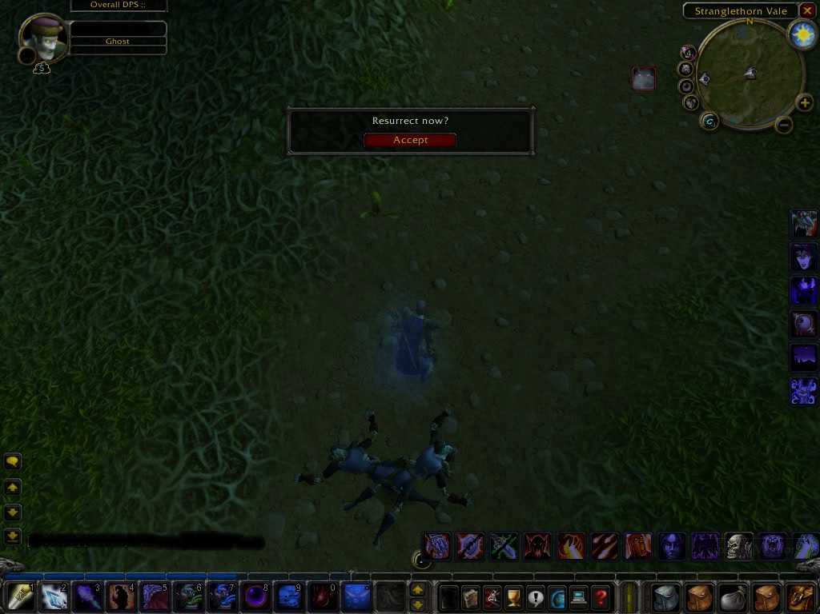
Private void Alive(object message)
{
…//annan kod
if (this.hitpoints <= 0)
this.Become(Dead);
…
}
private void Dead(object message)
{
message.Match().With<Resurrect>(_ => {
this.hitpoints = this.maxHitpoints;
this.Become(Alive);
});
}

Slide 40
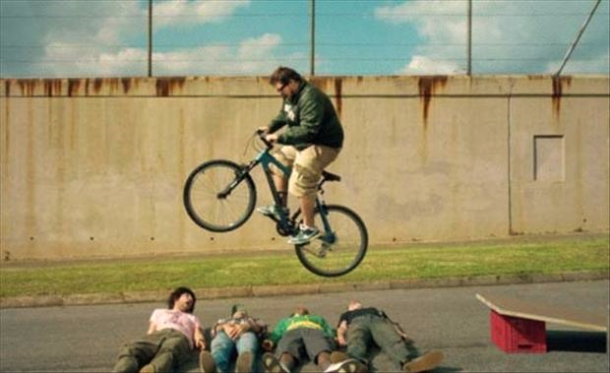
Felhantering i Java, C# och C

Slide 41
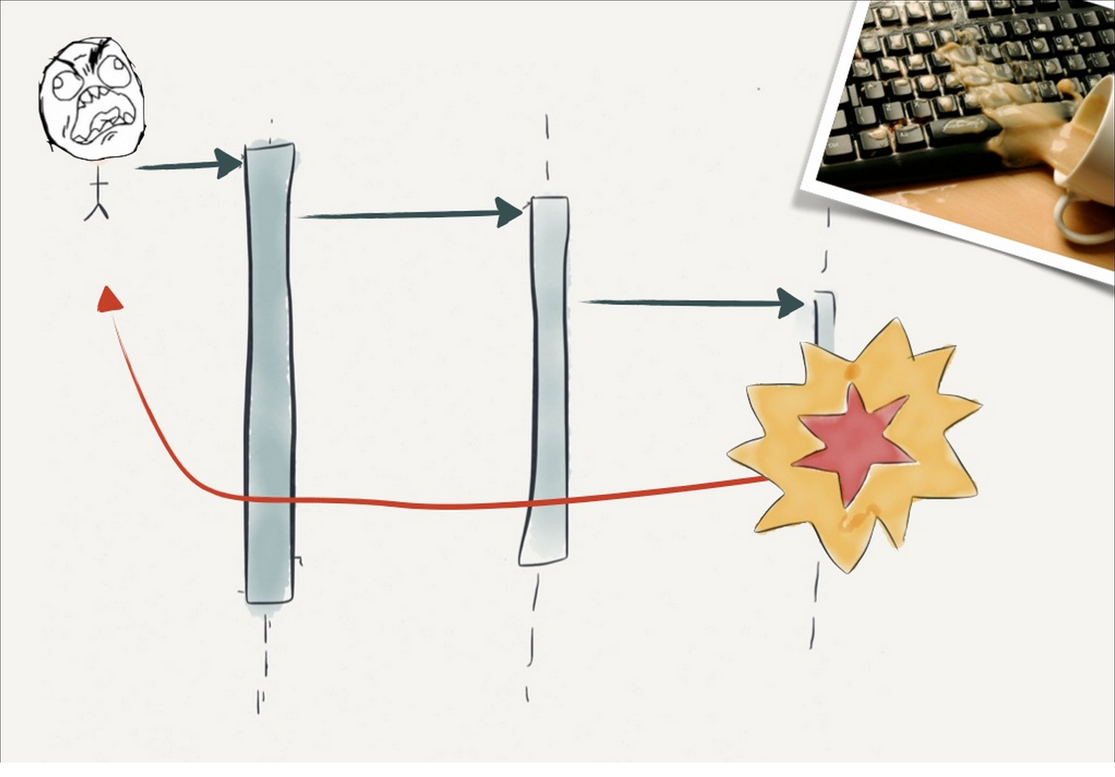
Leaky abstraction, exceptiontyper från ett lägre lager kan läcka uppåt i arkitekturen.
Vet presentationslagret vad det ska göra med ett EntityFrameworkPropertyNotMappedException?

Slide 42
Felhantering
Programmerare
Kaffemaskin

Slide 43
Felhantering
Lägger i pengar
Programmerare
Kaffemaskin

Slide 44
Felhantering
Lägger i pengar
Programmerare
Kaffemaskin
Lägg i mer pengar

Slide 45
Felhantering
Lägger i pengar
Programmerare
Kaffemaskin
Lägg i mer pengar
Får kaffe

Slide 46
Felhantering
Programmerare
Kaffemaskin

Slide 47
Felhantering
Lägger i pengar
Programmerare
Kaffemaskin

Slide 48
Felhantering
Lägger i pengar
Programmerare
Kaffemaskin
Slut på bönor

Slide 49
Felhantering
Lägger i pengar
Programmerare
Kaffemaskin
Slut på bönor

Slide 50
Felhantering
Slut på bönor
Lägger i pengar
Programmerare
Kaffemaskin

Slide 51
Felhantering
Servicetekniker
Slut på bönor
Lägger i pengar
Programmerare
Kaffemaskin

Slide 52
Felhantering
Servicetekniker
Slut på bönor
Fyller på bönor
Lägger i pengar
Programmerare
Kaffemaskin

Slide 53
Felhantering
Servicetekniker
Slut på bönor
Fyller på bönor
Lägger i pengar
Programmerare
Kaffemaskin
Får kaffe

Slide 54
Felhantering
Supervisor
Application error
Manage failures
Request
Client
Service
Validation error
Response

Slide 55
Supervise
Alla actors har en supervisor som bestämmer vad som ska ske när ett fel uppstår.
En supervisor kan välja att:
Tvinga en omstart
Stoppa
Ignorera felet
Eskalera felet till sin egen supervisor

Slide 56
public class MyActor : UntypedActor
{
protected override SupervisorStrategy SupervisorStrategy()
{
return new OneForOneStrategy(
maxNumberOfRetries: 10,
duration: TimeSpan.FromSeconds(30),
decider: x =>
{
if (x is ArithmeticException)
return Directive.Resume;
else if (x is NotSupportedException)
return Directive.Stop;
else
return Directive.Restart;
});
}
}

Slide 57
Error Kernel
/user
/a1
/a2
/b1
/b2
/b3
OneForOne
Strategy
AllForOne
Strategy
/c1
/c2
/c3
/c4
/c5

Slide 58
Error Kernel
/user
/a1
/a2
/b1
/b2
/b3
OneForOne
Strategy
AllForOne
Strategy
/c1
/c2
/c3
/c4
/c5

Slide 59
Error Kernel
/user
/a1
/a2
/b1
/b2
/b3
OneForOne
Strategy
AllForOne
Strategy
/c1
/c2
/c3
/c4
/c5

Slide 60
Error Kernel
/user
/a1
/a2
/b1
/b2
/b3
OneForOne
Strategy
AllForOne
Strategy
/c1
/c2
/c3
/c4
/c5

Slide 61
Error Kernel
/user
/a1
/a2
/b1
/b2
/b3
OneForOne
Strategy
AllForOne
Strategy
/c1
/c2
/c3
/c4
/c5

Slide 62
Error Kernel
/user
/a1
/a2
/b1
/b2
/b3
OneForOne
Strategy
AllForOne
Strategy
/c1
/c2
/c3
/c4
/c5

Slide 63
Error Kernel
/user
/a1
/a2
/b1
/b2
/b3
OneForOne
Strategy
AllForOne
Strategy
/c1
/c2
/c3
/c4
/c5

Slide 64
Error Kernel
/user
/a1
/a2
/b1
/b2
/b3
OneForOne
Strategy
AllForOne
Strategy
/c1
/c2
/c3
/c4
/c5

Slide 65
Error Kernel
/user
/a1
/a2
/b1
/b2
/b3
OneForOne
Strategy
AllForOne
Strategy
/c1
/c2
/c3
/c4
/c5

Slide 66
Error Kernel
/user
/a1
/a2
Transport
/b1
/b2
Remote node
/b3
/c1
/c2
/c3
/c4
/c5

Slide 67
Actor Lifecycle
PreStart
PreRestart
PostRestart
PostStop

Slide 68
Dependency Injection
Container kan användas lokalt
Använd service locator för remote deployed

Slide 69
Durability

Slide 70
Durability
Durable Mailbox
Akka Persistence
Finns i Akka, ej portat till Akka.NET ännu.

Slide 71
Durable Mailbox
Persisterar meddelande
Event-driven Tråd
Actor
Transport
5
ActorRef
4
3
2
1
Mailbox
Behavior
State

Slide 72
Akka Persistence
Event-driven Tråd
Persisterar meddelande
Actor
Transport
5
ActorRef
4
3
2
1
Mailbox
Behavior
State

